Slide 1

JSP 웹사이트 프로젝트
Blue Bottle Coffee 웹사이트 클론코딩
1.0
2025.05.08
1조

Slide 2
프로젝트 개요
3
구분 | 내용
기획배경 | JSP를 활용한 완성형 쇼핑몰 웹 사이트를 구현하기 위해 프로젝트를 기획하였다.
기획목적 | 웹 사이트에 대한 전반적인 흐름을 이해하기 위한 목적이다.
기대효과 | 쇼핑몰에서 물품관리, 회원관리, 결제 시스템 구현을 통해 웹 사이트에 대한 의미 및 개발 실력 향상에 기대효과가 있다.
기능요약 | 관리자 페이지에서의 물품관리 및 회원 관리 사용자 페이지에서의 로그인 및 회원가입, 게시판, 결제 시스템
개발인원 | 최호림 (팀장) 김우찬 우상범 김현경
기획일정 | 4월 |  |  |  | 5월 |  |  |  | 6월
 | 1 | 2 | 3 | 4 | 1 | 2 | 3 | 4 | 1 | 2
웹 사이트 설계
프론트엔드 개발
백엔드 개발

Slide 3
개발 파트
3
구분 | 내용
공통 | [사용자 페이지] 메인 페이지
최호림 | [사용자 페이지] 쇼핑 페이지 [관리자 페이지] 물품 추가 물품 삭제
김우찬 | [사용자 페이지] 베스트셀러 페이지 세트 페이지 검색 페이지 카트 페이지 결제 시스템
우상범 | [사용자 페이지] 로그인 페이지 회원가입 페이지 마이페이지
김현경 | [사용자 페이지] 리뷰 페이지 [관리자 페이지] 회원관리 페이지 게시글관리 페이지

Slide 4
메인 페이지
개발담당 : 공통

Slide 5

collections/giftSet.jsp
11
1 | 자세히 보기 선택 · 베스트셀러 페이지로 이동
2 | 화살표 버튼 · 베스트셀러 제품 이미지 슬라이드로 확인 가능
3 | 제품 이미지 · 클릭 시 해당 제품 상세 페이지로 이동
쇼핑 베스트셀러 세트 카페 블로그
(베스트셀러 Image)
1
자세히 보기
<-
2
베스트셀러 제품 Image
3
베스트셀러 제품 Image
베스트셀러 제품 Image
->

Slide 6
collections/giftSet.jsp
12
1 | 자세히보기 선택 · 시그니처 커피 상세 페이지로 이동함
2 | 제품 이미지 · 클릭 시 해당 제품 상세 페이지로 이동
3 | 자세히보기 선택 · 베스트셀러 상세 페이지로 이동함
(시그니처 커피 Image)
1
자세히 보기
베스트셀러
2
베스트셀러 제품 Image
베스트셀러 제품 Image
베스트셀러 제품 Image
3
자세히 보기

Slide 7
collections/giftSet.jsp
13
온라인 스토어 단독
푸어 오버 키트를 만나보세요
커피 드리퍼
- 최상의 푸어 오버를 위해 탄생한 정교한 디자인과 기능
커피 카라페
- ......
1 | 제품 보기 버튼 선택 · 해당 제품의 상세 페이지로 이동
푸어오버키트 이미지
1
푸어 오버 키트 보기
새롭게 선보이는
브루잉 도구를 만나보세요
콜드브루 피쳐
- 대용량으로 만나는 콜드브루 보틀
프렌치 프레스
- 간편한 추출로 즐기는 커피 본연의 풍미
브루잉 도구 이미지
브루잉 도구 보기

Slide 8
collections/giftSet.jsp
14
1 | 카페찾기 버튼 · 카페 찾기 페이지도 이동함
2 | 카페 소개 관련 링크 · 브랜드 소개, 블루보틀 커피, 지속가능성 페이지로 이동함
3 | 브루잉 가이드 링크 · 브루잉 가이드 페이지로 이동함
4 | 블로그 링크 · 블로그 페이지로 이동함
5 | 자주 묻는 질문 링크 · 자주 묻는 질문 페이지로 이동함
6 | SNS 방문 링크 · facebook. twiter. instargram, youtube, kakaotalk 링크를 클릭 시 카페 계정으로 된 SNS에 접속됨
7 | 정책 관련 링크 · 개인정보저리방침, 판매이용약관, 화불정책 페이지로 이동함
카페매장 이미지
1
카페 찾기
(footer)
블루보틀 커피
- 카페 찾기
알아보기
- 브랜드 소개
- 블루보틀 커피
- 지속가능성
- 브루잉 가이드
- 블로그
문의
- 자주 묻는 질문
방문
- facebook 링크
- 트위터 링크
- 인스타그램 링크
- 유투브 링크
- 카카오톡 링크
2
5
6
3
4
상호: 블루보틀커피코리아 유한회사 | 대표자: KARL WILLIAM STROVINK | 개인정보관리책임자: 임홍주
사업자등록번호: 155-81-01195 | 사업정보확인 | 통신판매업신고: 2023-서울성동-0715 | 대표번호: 1533-6906
이메일: support_kr@bluebottlecoffee.com | 주소: 서울븍별시 성동구 아차산로 7(성수동 1가)
7
개인정보 처리방침
판매이용약관
환불 정책

Slide 9
시그니처 커피 페이지
개발담당 : 공통

Slide 10
collections/giftSet.jsp
16
1 | 시그니처 제품 이미지 클릭 · 해당 시그니처 제품 상세 페이지로 이동
쇼핑 베스트셀러 세트 카페 블로그
(시그니처 커피 Image)
1
시그니처 커피 제품 Image
시그니처 커피 제품 Image
시그니처 커피 제품 Image

Slide 11
collections/giftSet.jsp
17
- | -
시그니처 커피 재배지 지도 Image
컬렉션 런치 카페를 확인해보세요
미국: 뉴욕, 더 워커, 트라이베카
미국: 로스엔젤레스, 사우스 베벌리, 베벌리힐스
일본: 도교, 아오야마
일본: 후쿠오카, 텐진
대한민국: 서울, 연남
대한민국: 서울, 잠실
....
....
컬렉션 런칭 카페 Image
시그니처 라떼 만드는 법
재료
- 클래프트 인스턴트 에스프레소 3g, 뜨거운 물 20g ...
아이스 라떼
- 크래프트 인스턴트 에스프레소, 뜨거운 물, 시나몬 ....
시그니처 커피 제품 Image

Slide 12
카페 소개 관련 페이지
개발담당 : 공통

Slide 13
collections/giftSet.jsp
19
- | footer 카페 소개 관련 페이지 구현 · 브랜드 소개 페이지 · 블루보틀 커피 페이지 · 지속가능성 페이지
쇼핑 베스트셀러 세트 카페 블로그
footer
- 브랜드 소개 페이지
- 블루보틀 커피 페이지
- 지속가능성 페이지
(커피 및 카페 Image)
블루보틀 이야기
1600년대 말, 중부 및 동부 유럽의 대부분을 점령하고 있던 터키 군은 1683년 비엔나에 도착했습니다. 군에 포위도어 절망적인 상황에 높인 비엔나 사람들은 터키 군의 포위망을 뚫고 ...

Slide 14
브루잉 가이드 페이지
개발담당 : 공통

Slide 15
collections/giftSet.jsp
21
1 | 자세히 보기 버튼 클릭 · 해당 레시피 상세 페이지로 이동
쇼핑 베스트셀러 세트 카페 블로그
(브루잉 가이드 관련 Image)
놀라 NOLA Image
에스프레소 Image
사이폰
Image
자세히 보기
2
자세히 보기
자세히 보기

Slide 16
collections/giftSet.jsp
22
1 | 자세히 보기 선택 · 베스트셀러 페이지로 이동
2 | 화살표 버튼 · 베스트셀러 제품 이미지 슬라이드로 확인 가능
3 | 제품 이미지 · 클릭 시 해당 제품 상세 페이지로 이동
쇼핑 베스트셀러 세트 카페 블로그
놀라 NOLA 관련 Image
집에서 맛보는 창의적인 놀라 NOLA 레시피
뉴올리언스 스타일 크래프트 인스턴트 커피 블렌드로 커피에 창의성을 더해보세요.
특별히 블렌딩된 스페셜티 커피와 치커리가 어우러져, 정성껏 로스팅 된 후 ......
필요한 준비물
- 클래프트 인스턴트 커피 놀라 블랜드
- 스푼
- 얼음
- 물
- 취향에 맞는 우유

Slide 17
자주 묻는 질문 페이지
개발담당 : 공통

Slide 18
collections/giftSet.jsp
24
- | -
쇼핑 베스트셀러 세트 카페 블로그
자주 묻는 질문
배송 관련
∨
오늘 주문했는데 언제 받을 수 있을까요?
∨
어떤 택배사를 이용해 배송되나요?
∧
해외배송이 가능한가요?
국배 배송만 가능하며 (도서산간 / 제주지역 추가 비용) 국외(해외) 배송은 지원하지 않습니
다. 양해 부탁드립니다.
교환/환분/취소 관련
∨
교환 및 환불 규정은 어떻게 될까요?
∧
반품이 불가한 경우는 어떻게 되나요?
반품이 불가한 경우는 다음과 같습니다.
1. 반품/교환기간을 초과한 경우
2. 온라인 주문이력 확인이 불가능한 경우
...
∨
결제한 주문을 취소할 수 있나요?

Slide 19
SNS 방문 페이지
개발담당 : 공통

Slide 20
collections/giftSet.jsp
26
- | footer SNS 링크 관련 페이지 · facebook · Instargram · twiter · youtube · kakaotalk
facebook
Blue Bottle Coffee
좋아요 14만개 · 팔로워 15만명
게시물 정보 릴스 사진 동영상
소개
The official Blue Bottle Coffe Facebook page
Blue Bottle Coffee
12시간
페이지 · 커피숍
메일: suppert@bluebottlecoffee.com
사이트: bluebottlecoffee.com
72% 추천(리뷰 384개)
Create a cafe-worthy Marimekko Latte at home using our Craft Instant Espresso with limted-edition Marimekko packing.
...........

Slide 21
정책 관련 페이지
개발담당 : 공통

Slide 22
collections/giftSet.jsp
28
- | footer 정책 관련 페이지 · 개인정보 처리방침 · 판매이용약관 · 환불 정책
쇼핑 베스트셀러 세트 카페 블로그
개인정보 처리방침
블루보틀커피코리아 유한회사(이하 “블루보틀”)는 귀하가 블루보틀 브랜드 홈페이지를 운용함에 있어 이용자가 제공한 개인정보가 보호받을 수 있도록 최선을 다하고 있습니다. 블루보틀은 개인정보 보호법, 통신비밀보호법, 전기통신사업법, 정보통신망 이용촉진 등에 관한 법률 등 정보통신서비스제공자가 준수하여야 할 관련 법규상의 개인정보보호 규정 및 방송통신위원회, 과학기술정보통신부 및 행정안전부 등 대한민국 정부가 제정한 개인정보보호지침들을 준수하며, 개인정보처리방침을 통하여 이용자들이 제공하는 개인정보가 어떠한 용도와 방식으로 이용되고 있으며 개인정보보호를 위해 어떠한 조치가 취해지고 있는지 알려드립니다. 블루보틀의 개인정보 처리방침은 홈페이지 첫 화면에 공개되며 이용자들은 언제나 용이하게 보실 수 있습니다.
.....

Slide 23
베스트셀러 페이지
개발담당 : 김우찬

Slide 24
collections/giftSet.jsp
30
1 | 상품 선택 · 상품 썸네일 이미지 표기 · 마우스 접근 시 새로운 이미지로 전환 · 마우스 접근 시 카트에 추가 및 가격 표시 · (1.1) 이미지 클릭 시 해당 제품에 대한 상세페이지로 이동 · 카트에 추가 클릭 시 - (2.1) 로그인 전 : Alert(로그인 후 이용 가능합니다.) - 상품 가격 표시되있는 경우 사이드 베너에 카트 추가 화면 표시 - 상품 가격이 품절인 경우 클릭이 안됨
2 | 카트 영역 · 카트 아이콘 클릭 - (2.1) 로그인 전 : Alert(로그인 후 이용 가능합니다.) - 로그인 후 : 카트 화면으로 이동
3 | 검색 영역 · 클릭 시 검색화면으로 이동
쇼핑 베스트셀러 세트 카페 블로그
(베스트셀러 Image)
(Image)
(Image)
(Image)
카트에 추가 | \35,000
카트에 추가 | \52,000
카트에 추가 | 품절

Slide 25
product/blue-boottle-pour-over-kit.jsp
31
1 | 수량 선택 · 수량 선택 시 금액도 같이 변동됨
2 | 카트에 추가 · 카트에 추가 버튼 클릭 시 사이드베너에 카트 추가 화면 표시됨
쇼핑 베스트셀러 세트 카페 블로그
(제품 상세 설명)
베스트셀러 제품
000 카페에서 즐기던 섬세한 풍미를 집에서도 그대로 즐길 수 있도록 000 는 풍 오버 키트를 여러분께 제안합니다.
이 푸어오버 키트에는 과학적으로 설계된 드리퍼, 특별 제작된 유리 카라페, 그리고 30장의 필터가 포함되어 있다.
커피 애호가 친구 혹은 소중한 분을 위한 선물로 추천합니다.
(Image)
- 1 +
카트에 추가 | \49,700

Slide 26
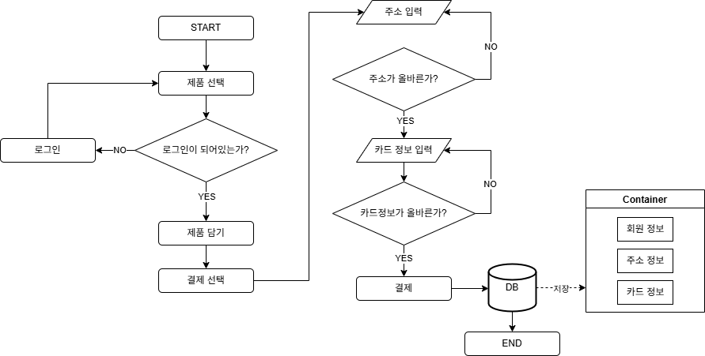
Cart and payment process (User) _ 김우찬

Slide 27
세트 페이지
개발담당 : 김우찬

Slide 28
collections/giftSet.jsp
33
1 | 상품 선택 · 상품 썸네일 이미지 표기 · 마우스 접근 시 새로운 이미지로 전환 · 마우스 접근 시 카트에 추가 및 가격 표시 · (1.1) 이미지 클릭 시 해당 제품에 대한 상세페이지로 이동 · 카트에 추가 클릭 시 - (2.1) 로그인 전 : Alert(로그인 후 이용 가능합니다.) - 상품 가격 표시되있는 경우 사이드 베너에 카트 추가 화면 표시 - 상품 가격이 품절인 경우 클릭이 안됨
2 | 카트 영역 · 카트 아이콘 클릭 - (2.1) 로그인 전 : Alert(로그인 후 이용 가능합니다.) - 로그인 후 : 카트 화면으로 이동
3 | 검색 영역 · 클릭 시 검색화면으로 이동
쇼핑 베스트셀러 세트 카페 블로그
3
2
(Image)
1.1
(Image)
(Image)
(Image)
카트에 추가 | \35,000
카트에 추가 | \52,000
카트에 추가 | 품절
1

Slide 29
collections/gift-set.jsp
34
1 | 상품 선택 · 상품 썸네일 이미지 표기 · 마우스 접근 시 새로운 이미지로 전환 · 마우스 접근 시 카트에 추가 및 가격 표시 · 이미지 클릭 시 해당 제품에 대한 상세페이지로 이동 · 카트에 추가 클릭 시 - (2.1) 로그인 전 : Alert(로그인 후 이용 가능합니다.) - 상품 가격 표시되있는 경우 사이드 베너에 카트 추가 화면 표시 - 상품 가격이 품절인 경우 클릭이 안됨
2 | 카트 영역 · 카트 아이콘 클릭 - (2.1) 로그인 전 : Alert(로그인 후 이용 가능합니다.) - 로그인 후 : 카트 화면으로 이동
3 | 검색 영역 · 클릭 시 검색화면으로 이동
쇼핑 베스트셀러 세트 카페 블로그
로그인 후 이용 가능합니다.
2.1
확인
(Image)
(Image)
(Image)
(Image)
카트에 추가 | \35,000
카트에 추가 | \52,000
카트에 추가 | 품절

Slide 30
product/blue-boottle-pour-over-kit.jsp
35
1 | 수량 선택 · 수량 선택 시 금액도 같이 변동됨
2 | 카트에 추가 · 카트에 추가 버튼 클릭 시 사이드베너에 카트 추가 화면 표시됨
쇼핑 베스트셀러 세트 카페 블로그
(제품 상세 설명)
푸어 오버 키트
000 카페에서 즐기던 섬세한 풍미를 집에서도 그대로 즐길 수 있도록 000 는 풍 오버 키트를 여러분께 제안합니다.
이 푸어오버 키트에는 과학적으로 설계된 드리퍼, 특별 제작된 유리 카라페, 그리고 30장의 필터가 포함되어 있다.
커피 애호가 친구 혹은 소중한 분을 위한 선물로 추천합니다.
(Image)
1
- 1 +
카트에 추가 | \49,700
2

Slide 31
product/blue-boottle-pour-over-kit.jsp
36
1 | 닫기 · 닫기 선택 시 카트에 추가하지 않고 사이드베너를 닫음
2 | 수량 선택 · 수량 선택 시 금액도 같이 변동됨
3 | 카트 담기 · 결제 버튼 선책 시 상품 및 수량이 실제 카트 영역에 저장됨 · 해당 카트 화면 자동으로 닫힘
쇼핑 베스트셀러 세트 카페 블로그
1
닫기 X
카트
(제품 상세 설명)
푸어 오버 키트
000 카페에서 즐기던 섬세한 풍미를 집에서도 그대로 즐길 수 있도록 000 는 풍 오버 키트를 여러분께 제안합니다.
이 푸어오버 키트에는 과학적으로 설계된 드리퍼, 특별 제작된 유리 카라페, 그리고 30장의 필터가 포함되어 있다.
커피 애호가 친구 혹은 소중한 분을 위한 선물로 추천합니다.
2
(Image)
(상품명)
\35,000
- 1 +
(Image)
예상 총액
배송비
총 결제 금액
\35,000
\0
\35,000
- 1 +
카트에 추가 | \49,700
(Image)
3
담기
카트에 추가 | 품절

Slide 32
collections/gift-set.jsp
37
1 | 닫기 · 닫기 선택 시 카트에 추가하지 않고 사이드베너를 닫음
2 | 수량 선택 · 수량 선택 시 금액도 같이 변동됨
3 | 카트 담기 · 결제 버튼 선책 시 상품 및 수량이 실제 카트 영역에 저장됨 · 해당 카트 화면 자동으로 닫힘
쇼핑 베스트셀러 세트 카페 블로그
1
닫기 X
카트
(Image)
2
(Image)
(상품명)
\35,000
- 1 +
예상 총액
배송비
총 결제 금액
\35,000
\0
\35,000
(Image)
(Image)
(Image)
3
담기
카트에 추가 | \35,000
카트에 추가 | \52,000
카트에 추가 | 품절

Slide 33
카트 페이지
개발담당 : 김우찬

Slide 34
cart.jsp
39
1 | 수량 선택 · 수량 선택 시 금액도 같이 변동됨
2 | 제품 삭제 · 삭제 아이콘 클릭 시 카트에 있던 해당 제품 제거
3 | 결제 · 결제 버튼 클릭 시 카트 정보를 가지고 결제 화면으로 이동
쇼핑 베스트셀러 세트 카페 블로그
카트
제품 상세 총계 수량
(제품 상세)
마리메꼬 X 블루보틀 커피 크래프트
인스턴트 커피 에스트레소(60g)
1
(제품 이미지)
\35,000
- 1 +
합계
배송비
\72,800
\0
2
(제품 상세)
콜드브루 커피 (236ml) 브라이트 3캔
& 볼드 3캔 선물 세트
총 결제 금액
\72,800
(제품 이미지)
\37,800
- 1 +
결제
3

Slide 35
cart.jsp
40
쇼핑 베스트셀러 세트 카페 블로그
카트
제품 상세 총계 수량
키트가 비어 있습니다.

Slide 36
결제 페이지
개발담당 : 김우찬

Slide 37
/checkouts/cn/..../information.jsp
42
000 카페
1 | 주소검색 · 주소 검색 선택 시 주소 검색
2 | 도로명 주소 입력 · 주소 검색 시 선택된 주소가 도로명 주소에 자동 입력
3 | 상세 주소 입력 · 배송을 위한 상세 주소 입력
4 | 배송 계속하기 · 배송 계속하기 버튼을 클릭하면 배송 화면으로 이동 · 도로명 주소 및 상세주소 입력이 안되있을 시 - Alert(배송주소를 입력해주세요)
5 | 카트로 돌아가기 · 카트로 돌아가기 버튼을 클락하면 카트 화면으로 되돌아감
카트 > 정보 > 배송 > 지급
마리메꼬 X 블루보틀 커피 크래프트
인스턴트 커피 에스트레소(60g)
\35,000
연락처
콜드브루 커피 (236ml) 브라이트 3캔& 볼드 3캔 선물 세트
\35,000
홍길동(admin@gmail.com)
배송주소
소계 · 2개 품목
소계 · 2개 품목
\72,800
주소검색
1
\72,800
배송
무료
도로명 주소
2
총계
\72,800
상세주소
3
5
< 카트로 돌아가기
4
배송 계속하기

Slide 38
/checkouts/cn/..../information.jsp
43
000 카페
1 | 도로명주소 검색 · 도로명 주소 입력 후 검색 버튼을 클릭하면 도로명 주소 검색 결과가 출력
카트 > 정보 > 배송 > 지급
마리메꼬 X 블루보틀 커피 크래프트
인스턴트 커피 에스트레소(60g)
\35,000
연락처
콜드브루 커피 (236ml) 브라이트 3캔& 볼드 3캔 선물 세트
\35,000
홍길동(admin@gmail.com)
배송주소
소계 · 2개 품목
소계 · 2개 품목
\72,800
주소검색
\72,800
주소를 입력하세요
배송
무료
1
검색
도로명 주소
총계
\72,800
상세주소
NO
도로명주소
우편번호
< 카트로 돌아가기
배송 계속하기

Slide 39
/checkouts/cn/..../shipping.jsp
44
000 카페
1 | 정보로 돌아가기 · 정보로 돌아가기 버튼을 클락하면 정보 화면으로 되돌아감
2 | 지불 계속하기 · 지불 계속하기 버튼을 클릭하면 지불 화면으로 이동
카트 > 정보 > 배송 > 지급
마리메꼬 X 블루보틀 커피 크래프트
인스턴트 커피 에스트레소(60g)
\35,000
연락처
홍길동(admin@gmail.com)
배송 도착지
00동 123-11, 00아파트 111동 111호, 12312 강남구, 서울특별시, 대한민국
콜드브루 커피 (236ml) 브라이트 3캔& 볼드 3캔 선물 세트
\35,000
소계 · 2개 품목
소계 · 2개 품목
\72,800
\72,800
배송
무료
배송방법
배송
무료
총계
\72,800
1
< 정보로 돌아가기
2
지불 계속하기

Slide 40
/checkouts/cn/..../payment.jsp
45
000 카페
1 | 카드번호 입력 · 구매자의 카드번호를 입력
2 | 만료일 · 해당 카드의 만료일을 작성 - 작성 간 월, 년 만 작성 가능
3 | 보안코드 · 해당 카드의 보안코드 작성
4 | 지금 결제 클릭 · 결제 성공 시 - 구매자 정보와 카드정보 품목 정보가 서버에 저장. - Alert(결제가 완료되었습니다.) - 마이페이지의 구매정보 항목으로 이동 · 결제 실패 시 - 원인 : 카드번호, 만료일, 보안코드 입력 에러 - Alert(카드정보를 다시 입력하세요) - 현재 페이지로 다시 이동
카트 > 정보 > 배송 > 지급
마리메꼬 X 블루보틀 커피 크래프트
인스턴트 커피 에스트레소(60g)
\35,000
연락처
홍길동(admin@gmail.com)
배송 도착지
00동 123-11, 00아파트 111동 111호, 12312 강남구, 서울특별시, 대한민국
콜드브루 커피 (236ml) 브라이트 3캔& 볼드 3캔 선물 세트
\35,000
배송 방법
배송 · 무료
소계 · 2개 품목
소계 · 2개 품목
\72,800
\72,800
배송
무료
결제
카드번호
총계
\72,800
· · · · · · · · · · · · · · · ·
1
만료일
보안코드
MM / YY
123
2
3
5
< 배송으로 돌아가기
4
지금 결제

Slide 41
/checkouts/cn/..../payment.jsp
46
000 카페
1 | 카드번호 입력 · 구매자의 카드번호를 입력
2 | 만료일 · 해당 카드의 만료일을 작성 - 작성 간 월, 년 만 작성 가능
3 | 보안코드 · 해당 카드의 보안코드 작성
4 | 지금 결제 클릭 · 결제 성공 시 - 구매자 정보와 카드정보 품목 정보가 서버에 저장. - (4.1) Alert(결제가 완료되었습니다.) - 마이페이지의 구매정보 항목으로 이동 · 결제 실패 시 - 원인 : 카드번호, 만료일, 보안코드 입력 에러 - (4.2) Alert(카드정보를 다시 입력하세요) - 현재 페이지로 다시 이동
카트 > 정보 > 배송 > 지급
결제가 완료되었습니다.
마리메꼬 X 블루보틀 커피 크래프트
인스턴트 커피 에스트레소(60g)
\35,000
연락처
홍길동(admin@gmail.com)
4.1
콜드브루 커피 (236ml) 브라이트 3캔& 볼드 3캔 선물 세트
\35,000
배송 도착지
00동 123-11, 00아파트 111동 111호, 12312 강남구, 서울특별시, 대한민국
확인
배송 방법
배송 · 무료
소계 · 2개 품목
소계 · 2개 품목
\72,800
\72,800
배송
무료
결제
카드번호
총계
\72,800
· · · · · · · · · · · · · · · ·
만료일
보안코드
MM / YY
123
< 배송으로 돌아가기
지금 결제

Slide 42
/checkouts/cn/..../payment.jsp
47
000 카페
1 | 카드번호 입력 · 구매자의 카드번호를 입력
2 | 만료일 · 해당 카드의 만료일을 작성 - 작성 간 월, 년 만 작성 가능
3 | 보안코드 · 해당 카드의 보안코드 작성
4 | 지금 결제 클릭 · 결제 성공 시 - 구매자 정보와 카드정보 품목 정보가 서버에 저장. - (4.1) Alert(결제가 완료되었습니다.) - 마이페이지의 구매정보 항목으로 이동 · 결제 실패 시 - 원인 : 카드번호, 만료일, 보안코드 입력 에러 - (4.2) Alert(카드정보를 다시 입력하세요) - 현재 페이지로 다시 이동
카트 > 정보 > 배송 > 지급
카드정보를 다시 입력하세요.
마리메꼬 X 블루보틀 커피 크래프트
인스턴트 커피 에스트레소(60g)
\35,000
연락처
홍길동(admin@gmail.com)
4.2
콜드브루 커피 (236ml) 브라이트 3캔& 볼드 3캔 선물 세트
\35,000
배송 도착지
00동 123-11, 00아파트 111동 111호, 12312 강남구, 서울특별시, 대한민국
확인
배송 방법
배송 · 무료
소계 · 2개 품목
소계 · 2개 품목
\72,800
\72,800
배송
무료
결제
카드번호
총계
\72,800
· · · · · · · · · · · · · · · ·
만료일
보안코드
MM / YY
123
< 배송으로 돌아가기
지금 결제

Slide 43
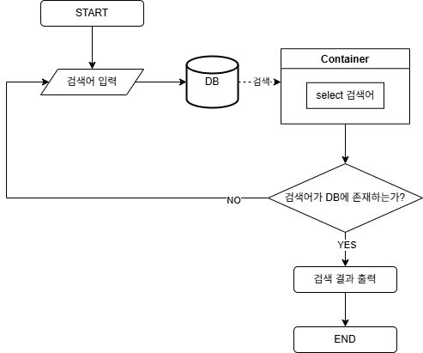
Search process (User) _ 김우찬

Slide 44
검색 페이지
개발담당 : 김우찬

Slide 45
search.jsp
49
1 | 검색어 입력 · 검색어를 입력 후 검색 버튼을 클릭 - 검색어 결과가 존재 시 : (1.1) 해당 제품이 출력 - 검색어 결과가 존재하지 않을 시 : 아무것도 출력되지 않음
쇼핑 베스트셀러 세트 카페 블로그
검색
검색어를 입력하세요
1
검색

Slide 46
search.jsp?type=product&q=세트
50
1 | 검색어 입력 · 검색어를 입력 후 검색 버튼을 클릭 - 검색어 결과가 존재 시 : (1.1) 해당 제품이 출력 - 검색어 결과가 존재하지 않을 시 : 아무것도 출력되지 않음
2 | 검색 결과 이미지 클릭 · 검색 결과로 나온 제품 이미지를 클릭 시 해당 제품의 상세 페이지로 이동
쇼핑 베스트셀러 세트 카페 블로그
검색
세트
1
검색
“세트”의 검색 결과 3건
1.1
(Image)
2
(Image)
(Image)

Slide 47
쇼핑 페이지
개발담당 : 최호림

Slide 48
쇼핑 클릭
일반 페이지
52
로고
쇼핑 베스트셀러 세트 카페 블로그
1 | 쇼핑 다시 메인 페이지 넘어간다.
2 | 커피 시중에 판매되고 있는 커피, 블렌드, 싱글 오리진, 인스턴트, 콜드브루, 휴먼 메이드, 세트 등 을 볼수있는 페이지로 넘어간다.
3 | 컵과 텀블러 모든컵, 텀블러, 머그잔, 유리잔들을 볼수 페이지로 넘어간다.
4 | 라이프 스타일 일상생활 용품이나 커스텀을 판매하는 페이지로 넘어간다.
X
이미지
← 쇼핑
커피
컵과 텀블러
라이프 스타일

Slide 49
커피 클릭
일반 페이지
53
쇼핑 베스트셀러 세트 카페 블로그
로고
1 | 모든 커피 시중에 판매되고 있는 커피, 블렌드, 싱글 오리진, 인스턴트, 콜드브루, 휴먼 메이드 등 을 볼수있는 페이지로 넘어간다.
2 | 블렌드 시중에 판매되고 있는 블렌드를 볼수있는 페이지로 넘어간다.
3 | 싱글 오리진 시중에 판매되고 있는 싱글 오리진을 볼수있는 페이지로 넘어간다.
4 | 인스턴트 시중에 판매되고 있는 인스턴트를 볼수있는 페이지로 넘어간다.
5 | 콜드브루 시중에 판매되고 있는 콜드브루를 볼수있는 페이지로 넘어간다.
6 | 휴먼 메이드 시중에 판매되고 있는 휴먼 메이드를 볼수있는 페이지로 넘어간다.
X
모든 커피 블렌드 싱글 오리진 인스턴트 콜드브루 휴먼 메이드
이미지
커피
컵과 텀블러
라이프 스타일

Slide 50
모든 커피 페이지
일반 페이지
54
쇼핑 베스트셀러 세트 카페 블로그
로고
모든 커피 [이미지]
블렌드 싱글 오리진 휴먼 메이드 인스턴트 콜드브루
블렌드
이미지
이미지
이미지
모두 보기
싱글 오리진
이미지
이미지
휴먼 메이드
이미지
이미지
인스턴트
이미지
이미지
이미지
모두 보기
콜드브루
이미지
이미지
이미지
모두 보기

Slide 51
블렌드 페이지
일반 페이지
55
쇼핑 베스트셀러 세트 카페 블로그
로고
블렌드 원두 [이미지]
이미지
이미지
이미지
이미지
이미지
이미지
이미지
이미지
이미지

Slide 52
싱글 오리진 페이지
일반 페이지
56
쇼핑 베스트셀러 세트 카페 블로그
로고
싱글 오리진 [이미지]
이미지
이미지

Slide 53
인스턴트 페이지
일반 페이지
57
쇼핑 베스트셀러 세트 카페 블로그
로고
인스턴트 [이미지]
이미지
이미지
이미지
이미지
이미지

Slide 54
콜드브루 페이지
일반 페이지
58
쇼핑 베스트셀러 세트 카페 블로그
로고
콜드브루 [이미지]
이미지
이미지
이미지
이미지
이미지
이미지

Slide 55
휴먼 메이드 페이지
일반 페이지
59
쇼핑 베스트셀러 세트 카페 블로그
로고
휴먼 메이드 [이미지]
이미지
이미지

Slide 56
텀블러 페이지
개발담당 : 최호림

Slide 57
컵과 텀블러 클릭
일반 페이지
61
쇼핑 베스트셀러 세트 카페 블로그
로고
1 | 모든 컵과 텀블러 시중에 판매되고 있는 모든 컵과 텀블러를 볼수있는 페이지로 넘어간다.
2 | 텀블러 시중에 판매되고 있는 텀블러를 볼수있는 페이지로 넘어간다.
3 | 컵과 머그 시중에 판매되고 있는 컵과 머그를 볼수있는 페이지로 넘어간다.
4 | 유리잔 시중에 판매되고 있는 유리잔을 볼수있는 페이지로 넘어간다.
X
모든 컵과 텀블러 텀블러 컵과 머그 유리잔
이미지
커피
컵과 텀블러
라이프 스타일

Slide 58
모든 컵과 텀블러 페이지
일반 페이지
62
쇼핑 베스트셀러 세트 카페 블로그
로고
컵과 텀블러 [이미지]
텀블러 컵과 텀블러 유리잔
텀블러
이미지
이미지
이미지
모두 보기
컵과 머그
이미지
이미지
이미지
모두 보기
유리잔
이미지
이미지
이미지

Slide 59
텀블러 페이지
일반 페이지
63
쇼핑 베스트셀러 세트 카페 블로그
로고
텀블러 [이미지]
이미지
이미지
이미지
이미지
이미지
이미지
이미지
이미지
이미지
1 2 >

Slide 60
컵과 머그 페이지
일반 페이지
64
쇼핑 베스트셀러 세트 카페 블로그
로고
컵과 머그 [이미지]
이미지
이미지
이미지
이미지
이미지
이미지
이미지
이미지
이미지

Slide 61
유리잔 페이지
일반 페이지
65
쇼핑 베스트셀러 세트 카페 블로그
로고
유리잔 [이미지]
이미지
이미지
이미지

Slide 62
라이프 스타일 클릭
일반 페이지
66
쇼핑 베스트셀러 세트 카페 블로그
로고
1 | 라이프 스타일 라이프 스타일 페이지로 넘어간다 (일상용품을 파는 페이지)
X
이미지
커피
컵과 텀블러
라이프 스타일

Slide 63
라이프 스타일 페이지
개발담당 : 최호림

Slide 64
라이프 스타일 페이지
일반 페이지
68
쇼핑 베스트셀러 세트 카페 블로그
로고
라이프 스타일 [이미지]
이미지
이미지
이미지
이미지
이미지
이미지
이미지
이미지
이미지
이미지
이미지
이미지

Slide 65
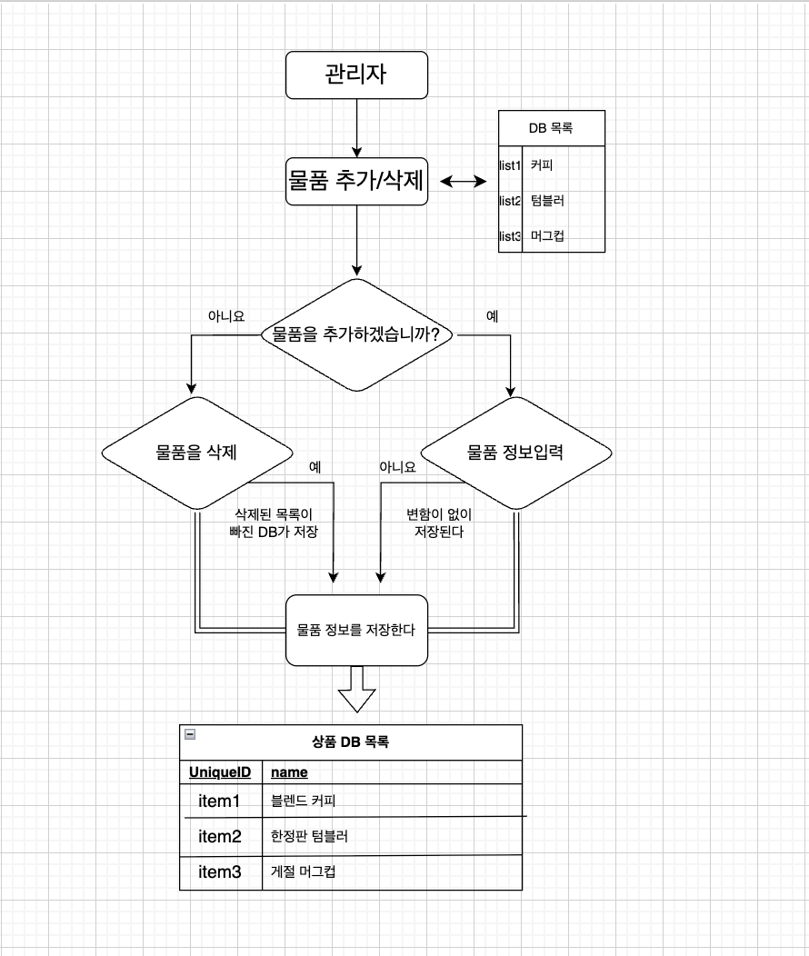
Product addition and delete process (Administrator) _ 최호림

Slide 66
관리자 페이지
개발담당 : 최호림

Slide 67
관리자 메인 대시보드 페이지
관리자 페이지
70
대시보드 사용자관리 쇼핑 예약 환경설정 게시판 관리
로고
1 | 대시보드 사이트에 대한 전반적인 요약 정보 확인
2 | 사용자 관리 회원 정보 관리, 운영진 설정, 설정 등
3 | 쇼핑 상품 등록,삭제 및 관리, 주문/반품/취소 관리 등 쇼핑 전반에 대한 설정 및 확인
4 | 예약 예약 상품 등록/삭제/관리, 예약 관리, 옵션 관리 등
5 | 환경설정 전자결제 설정, 도메인 연결, SSL 인증서 관리, 약관 설정, 소셜 로그인 연결, 실시간 채팅 등 사이트 환경을 설정
6 | 게시판 관리(리뷰 및 구매평) 게시물 및 댓글 DB를 관리
오늘의 관리
6
신규 주문 1 취소 관리 반품 관리 교환관리 답변대기 문의
입금대기 1 취소 요청 취소 처리중 문의 1
문의 1건
답변대기 문의 0건
대시보드
사용자 관리
신규 주문 1건
입금대기 1건
취소 관리 0건
취소 요청 0건
취소 처리중 0건
반품 관리 0건
교환관리 0건
쇼핑 / 예약
전자결제(PG) 설정
도메인 연결
SSL 인증서 관리
약관 설정
소셜 로그인 연결
실시간 채팅 등 사이트 환경을 설정
User1
물건 품질이 좋아요!
User2
배송이 빨라요
User3
텀블러가 이뻐요
User4
커피가 맛있어요
환경설정
게시판 관리(리뷰 및 구매평)

Slide 68
사용자관리 페이지
관리자 페이지
71
대시보드 사용자관리 쇼핑 예약 환경설정 게시판 관리
로고
문의
홍길동님
배송 문의 드립니다.
답변대기 문의

Slide 69
쇼핑 / 예약 관리 페이지
관리자 페이지
72
대시보드 사용자관리 쇼핑 예약 환경설정 게시판 관리
로고
1 | 상품준비 기능 설명 추가할 상품을 추가 및 삭제하여 고객들에게 제공하는 물품들을 올린다
2 | 예약대기 고객이 예약이나 예약 배송을 원하는 경우 관리자 페이지에 올라와 재고에 따라 물품을 추가 및 삭제를 하고 배송을 원할경우 품목 배송 대기처리를 한다.
상품준비
전체
물품명 : [이미지] : 수량 : 가격
물품명 : [이미지] : 수량 : 가격
물품명 : [이미지] : 수량 : 가격
물품명 : [이미지] : 수량 : 가격
선택 품목 삭제
선택 품목 추가
예약대기
전체
물품명 : [이미지] : 수량 : 가격
물품명 : [이미지] : 수량 : 가격
물품명 : [이미지] : 수량 : 가격
물품명 : [이미지] : 수량 : 가격
선택 품목 추가
선택 품목 삭제
품목 배송대기 처리

Slide 70

환경설정 관리페이지
관리자 페이지
73
대시보드 사용자관리 쇼핑 예약 환경설정 게시판 관리
로고
전자결제(PG) 설정
도메인 연결
SSL 인증서 관리
약관 설정
소셜 로그인 연결
실시간 채팅 등 사이트 환경을 설정

Slide 71
게시판 관리 페이지 ( 리뷰 및 구매평)
관리자 페이지
74
대시보드 사용자관리 쇼핑 예약 환경설정 게시판 관리
로고
게시판 관리( 리뷰 및 구매평)
ID : User1
물건 품질이 좋아요!
ID : User2
배송이 빨라요
ID : User3
텀블러가 이뻐요
ID : User4
커피가 맛있어요

Slide 72
카페 페이지
개발담당 : 김현경

Slide 73
카페
76
1 | h2.. 미디어
2 | 카페 사진. 반응형 이미지(srcset). 상세 카페정보 페이지로 이동
3 | 카페명, 주소, 영업 시간
4 | naver.me URL을 링크(네이버 지도의 단축 도메인은 naver.me를 사용함)
5
6
7
추가 고려 사항
 | ①②③④⑤⑥⑦⑧⑨
쇼핑 베스트셀러 세트 카페 블로그
블루보틀 카페 ①
②
(image)
(image)
블루보틀 연남 카페 ④ 🗺️지도
서울 마포구 겅미산로32길 52 B1F – 1F
매일 09:00 - 21:00
블루보틀 수원 타임빌라스 팝업 🗺️지도
경기 수원시 권선구 세화로 134 롯데몰수원 3층
매일 10:30 - 22:00
블루보틀 부산 민락 카페 🗺️지도
부산광역시 수영구 민락수변로 243 1, 4, 5층 (민락동)
[4F] 매일 08:30 - 22:00 │ [1F] 매일 08:30 - 21:00

Slide 74
카페상세
77
1 | h1. 카페 이름
2 | 주소 및 운영시간 & 지도(단축링크)
3 | 네이버 지도를 불러옴? -> 조사
4 | 카페 설명글
5 | 지도 링크
6
7
추가 고려 사항
 | ①②③④⑤⑥⑦⑧⑨
쇼핑 베스트셀러 세트 카페 블로그
블루보틀 연남 카페 ①
②
주소
서울 마포구 성미산로32길 52 B1F - 1F
지도
운영시간
매일: 09:00 - 21:00
네이버 지도 api? ③
④
연남 카페는 연남동 옛 골목길의 정취에서 영감을 받아
현대적으로 재해석하였습니다. 주민들이 담소를 나누던 평상,
집의 담벼락을 둘러싼 파이프라인을 모던하게 해석한
아이코닉한 공간에서 노스탤지어를 느껴 보세요.
지도 보기

Slide 75
카페상세2
78
카페 사진들..
1 | Hover에 나타나는 화살표, 데이터? 가 있을때만 나타남
2
3
4
5
6
7
추가 고려 사항
 | ①②③④⑤⑥⑦⑧⑨
블루보틀 카페 ①
(image)
(image)
<--
-->
블루보틀 연남 카페 🗺️지도
서울 마포구 겅미산로32길 52 B1F – 1F
매일 09:00 - 21:00
블루보틀 수원 타임빌라스 팝업 🗺️지도
경기 수원시 권선구 세화로 134 롯데몰수원 3층
매일 10:30 - 22:00
블루보틀 부산 민락 카페 🗺️지도
부산광역시 수영구 민락수변로 243 1, 4, 5층 (민락동)
[4F] 매일 08:30 - 22:00 │ [1F] 매일 08:30 - 21:00

Slide 76
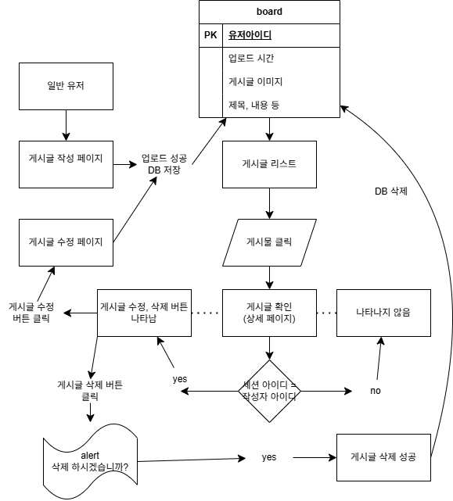
Board process (User) _ 김현경

Slide 77
리뷰 페이지
개발담당 : 김현경

Slide 78
상품 리뷰 목록 페이지
80
1 | 상품리뷰 목록. Empty : 등록된 상품리뷰가 없습니다. 문구 표기 5개(임의) 씩 N페이지 상품 리뷰가 있을 때
2 | 상품이미지 또는 사용자가 등록한 대표이미지 작성일자, 사용자 아이디 일부만 표기
3 | 이미지, 제목, 내용, 더보기 를 클릭하면, 상세 리뷰페이지로 이동
4 | 리뷰 생성 페이지로 이동
5
6
7
추가 고려 사항 | 조회 | 별점 | 댓글 .. 구매 이력이 있어야 리뷰가 가능한..
 | ①②③④⑤⑥⑦⑧⑨
① 상품리뷰
상품정보
제목
②
제목
2025-04-30
내용
커피가 멋지고 사장님이 맛있..
us***
③리뷰 더보기
만족
2025-04-30
향이 예술이네요!..
qwe***
③리뷰 더보기
글쓰기 ④

Slide 79
상품 리뷰 목록 페이지
81
1 | 상품리뷰 목록. Empty : 등록된 상품리뷰가 없습니다. 문구 표기 5개(임의) 씩 N페이지 상품 리뷰가 없을 때
2 | 상품이미지 또는 사용자가 등록한 대표이미지 작성일자, 사용자 아이디 일부만 표기
3 | 이미지, 제목, 내용, 더보기 를 클릭하면, 상세 리뷰페이지로 이동
4 | 리뷰 생성 페이지로 이동
5
6
7
추가 고려 사항 | 조회 | 별점 | 댓글 .. 구매 이력이 있어야 리뷰가 가능한..
 | ①②③④⑤⑥⑦⑧⑨
① 상품리뷰
Empty
등록된 상품 리뷰가 없습니다
글쓰기 ④

Slide 80
리뷰 상세 페이지
.
82
1 | 리뷰를 좀더 상세적으로 보기 위한 페이지
2 | 세션 아이디=작성자 아이디? 일치 했을 때만 수정 & 삭제 버튼이 나타나게… 일치한 경우 -1. 수정페이지로 이동 -2. Alert 정말 삭제하시겠습니까? 확인-> 삭제, 취소-> 취소
3 | .history back 전에 페이지로 이동
4
5
6
7
추가 고려 사항
 | ①②③④⑤⑥⑦⑧⑨
① 리뷰 상세페이지
제목
게시일 2025-04-30
아이디 us***
대표이미지
내용
수정 ②-1
삭제 ②-2
돌아가기 ③

Slide 81
리뷰 상세 페이지
83
1 | 리뷰를 좀더 상세적으로 보기 위한 페이지
2 | 세션 아이디=작성자 아이디? 일치 했을 때만 수정 & 삭제 버튼이 나타나게… 일치한 경우 -1. 수정페이지로 이동 -2. Alert 정말 삭제하시겠습니까? 확인-> 삭제, 취소-> 취소
3 | .history back 전에 페이지로 이동
4
5
6
7
추가 고려 사항
 | ①②③④⑤⑥⑦⑧⑨
Alert
정말 이 글을 삭제하시겠습니까?
취소는 불가능 합니다.
확인 취소
① 리뷰 상세페이지
제목
게시일 2025-04-30
아이디 us***
대표이미지
내용
수정 ②-1
삭제 ②-2
돌아가기 ③

Slide 82
리뷰 상세 페이지
84
1 | 리뷰를 좀더 상세적으로 보기 위한 페이지
2 | 세션 아이디=작성자 아이디? 일치 했을 때만 수정 & 삭제 버튼이 나타나게… 일치하지 않은 경우 -1. 수정 버튼 숨기기 -2. 삭제 버튼 숨기기
3 | .history back 전에 페이지로 이동
4
5
6
7
추가 고려 사항
 | ①②③④⑤⑥⑦⑧⑨
① 리뷰 상세페이지
제목
게시일 2025-04-30
아이디 us***
대표이미지
내용
돌아가기 ③

Slide 83
리뷰 작성 페이지
85
1 | 리뷰를 작성하기 위한 페이지
2 | 사용자가 올린 이미지 해당 영역 클릭으로도 이미지 업로드 가능하게 하기. 업로드 시, 해당 영역(2번)에 사용자가 업로드한 이미지 로드
3 | 상품을 선택할 수 있는 리스트 특정상품의 리뷰만 모아 볼 수 있게 할 예정 사용자의 이미지가 없을 시, 상품 이미지로 대체함 상품리스트에서 상품 선택 기능(필수) -사용자의 이미지가 없을 시 대체이미지 -사용자의 이미지가 있는 경우 대체 X
4 | 게시글 업로드 업로드 후 마이 리뷰 페이지로 이동.
5 | 이미지 업로드 버튼. 업로드 시, 이미지 영역(2번) 에 사용자가 업로드한 이미지 로드
6 | history.back 이전 페이지로 이동
7
추가 고려 사항 | 구매 이력이 있어야 리뷰가 가능한..
 | ①②③④⑤⑥⑦⑧⑨
① 리뷰 생성
②
제목
내용
③ 상품 리스트
⑤ 이미지 업로드
취소(돌아가기) ⑥
④ 업로드

Slide 84
리뷰 작성 페이지
86
1 | 리뷰를 작성하기 위한 페이지
2 | 사용자가 올린 이미지 해당 영역 클릭으로도 이미지 업로드 가능하게 하기. 업로드 시, 해당 영역(2번)에 사용자가 업로드한 이미지 로드
3 | 상품을 선택할 수 있는 리스트 특정상품의 리뷰만 모아 볼 수 있게 할 예정 사용자의 이미지가 없을 시, 상품 이미지로 대체함 상품리스트에서 상품 선택 기능(필수) -사용자의 이미지가 없을 시 대체이미지 -사용자의 이미지가 있는 경우 대체 X
4 | 게시글 업로드 업로드 후 마이 리뷰 페이지로 이동.
5 | 이미지 업로드 버튼. 업로드 시, 이미지 영역(2번) 에 사용자가 업로드한 이미지 로드
6 | history.back 이전 페이지로 이동
7
추가 고려 사항 | 구매 이력이 있어야 리뷰가 가능한..
 | ①②③④⑤⑥⑦⑧⑨
① 리뷰 생성
제목
상품사진
상품명
내용
상품사진
상품명
③ 상품 리스트
⑤ 이미지 업로드
취소(돌아가기) ⑥
④ 업로드

Slide 85
마이 리뷰 페이지
87
1 | 내가 쓴 리뷰만을 모아서 볼 수 있는 리스트 Empty : 등록된 상품리뷰가 없습니다. 문구 표기 5개(임의) 씩 N페이지 등록된 상품리뷰가 있을 때
2 | 2 수정 페이지로 이동
3 | Alert 정말 삭제하시겠습니까? 확인-> 삭제, 취소-> 취소
4 | 이미지, 제목, 내용, 더보기 를 클릭하면, 상세 리뷰페이지로 이동
5 | 리뷰 작성 페이지로 이동
6
7
추가 고려 사항 | 구매 이력이 있어야 리뷰가 가능한..
 | ①②③④⑤⑥⑦⑧⑨
① 마이 리뷰 (마이페이지)
상품정보
제목
② 수정
이미지
제목
③ 삭제
내용
커피가 멋지고 사장님이 맛있..
2025-04-21
④리뷰 더보기
이미지
만족
② 수정
처음 이예요. 이런 느낌
③ 삭제
2025-04-30
④리뷰 더보기
글쓰기 ⑤

Slide 86
마이 리뷰 페이지
88
1 | 내가 쓴 리뷰만을 모아서 볼 수 있는 리스트 Empty : 등록된 상품리뷰가 없습니다. 문구 표기 5개(임의) 씩 N페이지 등록된 상품리뷰가 있을 때
2 | 2 수정 페이지로 이동
3 | Alert 정말 삭제하시겠습니까? 확인-> 삭제, 취소-> 취소
4 | 이미지, 제목, 내용, 더보기 를 클릭하면, 상세 리뷰페이지로 이동
5 | 리뷰 작성 페이지로 이동
6
7
추가 고려 사항 | 구매 이력이 있어야 리뷰가 가능한..
 | ①②③④⑤⑥⑦⑧⑨
Alert
정말 이 글을 삭제하시겠습니까?
취소는 불가능 합니다.
확인 취소
① 마이 리뷰
상품정보
제목
② 수정
이미지
제목
③ 삭제
내용
커피가 멋지고 사장님이 맛있..
2025-04-21
④리뷰 더보기
이미지
만족
② 수정
처음 이예요. 이런 느낌
③ 삭제
2025-04-30
④리뷰 더보기
글쓰기 ⑤

Slide 87
마이 리뷰 페이지
89
1 | 내가 쓴 리뷰만을 모아서 볼 수 있는 리스트 Empty : 등록된 상품리뷰가 없습니다. 문구 표기 5개(임의) 씩 N페이지 등록된 상품리뷰가 있을 때
2 | 2 수정 페이지로 이동
3 | Alert 정말 삭제하시겠습니까? 확인-> 삭제, 취소-> 취소
4 | 이미지, 제목, 내용, 더보기 를 클릭하면, 상세 리뷰페이지로 이동
5 | 리뷰 작성 페이지로 이동
6
7
추가 고려 사항 | 구매 이력이 있어야 리뷰가 가능한..
 | ①②③④⑤⑥⑦⑧⑨
① 마이 리뷰
Empty
등록된 상품 리뷰가 없습니다
글쓰기 ⑤

Slide 88
리뷰 수정 페이지
90
1 | 이미지, 제목, 내용 수정 기능
2 | 마이 리뷰 페이지로 이동
3 | Alert 정말 수정하시겠습니까? 업로드 될 때 시간으로 수정됨. 대신 리뷰페이지에 (수정됨)을 추가
4
5
6
7
추가 고려 사항
 | ①②③④⑤⑥⑦⑧⑨
리뷰 수정(마이페이지)
① 이미지
① 제목
① 내용
취소(돌아가기) ②
수정 ③

Slide 89
리뷰 수정 페이지
91
1 | 이미지, 제목, 내용 수정 기능
2 | 마이 리뷰 페이지로 이동
3 | Alert 정말 수정하시겠습니까? 업로드 될 때 시간으로 수정됨. 대신 리뷰페이지에 (수정됨)을 추가
4
5
6
7
추가 고려 사항
 | ①②③④⑤⑥⑦⑧⑨
Alert
정말 이 글을 수정하시겠습니까?
취소는 불가능 합니다.
확인 취소
리뷰 수정(마이페이지)
① 이미지
① 제목
① 내용
취소(돌아가기) ②
수정 ③

Slide 90
리뷰 수정 페이지 관련
92
1 | 그냥 수정되었다 표식 보여주려는 ppt 페이지
2 | 날짜 옆에 수정됨 표식 추가함
3
4
5
6
7
추가 고려 사항 | Empty : 등록된 상품리뷰가 없습니다. 문구 표기 5개(임의) 씩 N페이지
 | ①②③④⑤⑥⑦⑧⑨
① 마이 리뷰
상품정보
제목
수정
제목
삭제
내용
커피가 멋지고 사장님이 맛있..
2025-05-01(수정됨) ②
리뷰 더보기
만족
수정
처음 이예요. 이런 느낌
삭제
2025-04-30
리뷰 더보기

Slide 91
리뷰 수정 페이지 관련
93
1 | 그냥 수정되었다 표식 보여주려는 ppt 페이지
2 | 날짜 옆에 수정됨 표식 추가함
3
4
5
6
7
추가 고려 사항 | Empty : 등록된 상품리뷰가 없습니다. 문구 표기 5개(임의) 씩 N페이지
 | ①②③④⑤⑥⑦⑧⑨
① 상품리뷰
상품정보
제목
제목
2025-05-01 (수정됨) ②
내용
커피가 멋지고 사장님이 맛있..
Us***
리뷰 더보기
만족
2025-04-30
향이 예술이네요!..
qwe***
리뷰 더보기

Slide 92
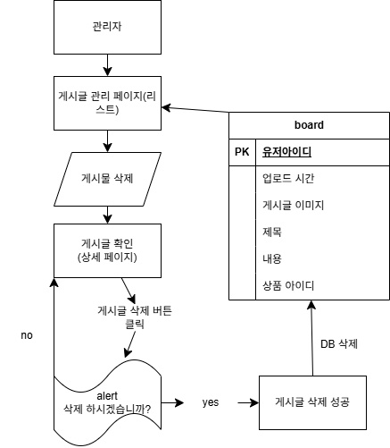
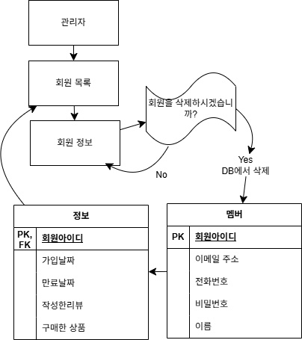
User management process (Administrator) _ 김현경

Slide 93
게시글 관리 페이지 (관리자)
개발담당 : 김현경

Slide 94
리뷰 관리. 관리자 페이지
95
1 | 게시글을 관리하기 위한 관리 페이지 Empty : 등록된 상품리뷰가 없습니다. 문구 표기 5개(임의) 씩 N페이지 리뷰가 있는 경우
2 | 게시글 삭제 버튼만 기능. (삭제버튼 이외 이동(리다이렉트) X) Alert 게시글을 확인한 후 삭제 가능합니다. 게시글 확인 페이지(상세 리뷰 페이지)로 이동하시겠습니까? 확인 -> 상세 리뷰 페이지로 이동
3 | 아이디 전부 표시
4
5
6
7
추가 고려 사항
 | ①②③④⑤⑥⑦⑧⑨
① 게시글(리뷰) 관리 (관리자 페이지)
상품정보
제목
제목
2025-05-01 (수정됨)
내용
커피가 멋지고 사장님이 맛있..
User1 ③
게시글 삭제 ②
만족
2025-04-30
향이 예술이네요!..
qwerty ③
게시글 삭제 ②

Slide 95
리뷰 관리. 관리자 페이지
96
Alert
게시글을 확인한 후 삭제 가능합니다.
게시글 확인 페이지(상세 리뷰 페이지)로 이동하시겠습니까?확인 취소
1 | 게시글을 관리하기 위한 관리 페이지 Empty : 등록된 상품리뷰가 없습니다. 문구 표기 5개(임의) 씩 N페이지 리뷰가 있는 경우
2 | 게시글 삭제 버튼만 기능. (삭제버튼 이외 이동(리다이렉트) X) Alert 게시글을 확인한 후 삭제 가능합니다. 게시글 확인 페이지(상세 리뷰 페이지)로 이동하시겠습니까? 확인 -> 상세 리뷰 페이지로 이동
3 | 아이디 전부 표시
4
5
6
7
추가 고려 사항
 | ①②③④⑤⑥⑦⑧⑨
① 게시글(리뷰) 관리 (관리자 페이지)
상품정보
제목
제목
2025-05-01 (수정됨)
내용
커피가 멋지고 사장님이 맛있..
User1 ③
게시글 삭제 ②
만족
2025-04-30
향이 예술이네요!..
qwerty ③
게시글 삭제 ②

Slide 96
리뷰 관리. 관리자 페이지
97
1 | 게시글을 관리하기 위한 관리 페이지 Empty : 등록된 상품리뷰가 없습니다. 문구 표기 5개(임의) 씩 N페이지 리뷰가 없는 경우
2 | 게시글 삭제 버튼만 기능. (삭제버튼 이외 이동(리다이렉트) X) Alert 게시글을 확인한 후 삭제 가능합니다. 게시글 확인 페이지(상세 리뷰 페이지)로 이동하시겠습니까? 확인 -> 상세 리뷰 페이지로 이동
3 | 아이디 전부 표시
4
5
6
7
추가 고려 사항
 | ①②③④⑤⑥⑦⑧⑨
① 게시글(리뷰) 관리 (관리자 페이지)
Empty
등록된 상품 리뷰가 없습니다

Slide 97
리뷰 관리. 관리자 페이지
98
1 | 게시글 관리자 삭제 페이지
2 | Alert 이 글을 당사에 이용약관에 의하여 삭제 조치를 취하시겠습니까? 메일로 관련 사항 보내기?
3
4
5
6
7
추가 고려 사항
 | ①②③④⑤⑥⑦⑧⑨
① 게시글(리뷰) 관리 (관리자 페이지)
상품정보
제목
제목
삭제 ①
상품이미지
내용
커피가 멋지고 사장님이 맛있..
상품아이디

Slide 98
리뷰 관리. 관리자 페이지
99
Alert
이 글을 당사에 이용약관에 의하여 삭제 조치를 취하시겠습니까?
취소는 불가능 합니다.
확인 취소
1 | 게시글 관리자 삭제 페이지
2 | Alert 이 글을 당사에 이용약관에 의하여 삭제 조치를 취하시겠습니까? 메일로 관련 사항 보내기?
3
4
5
6
7
추가 고려 사항
 | ①②③④⑤⑥⑦⑧⑨
① 게시글(리뷰) 관리 (관리자 페이지)
상품정보
제목
제목
삭제 ①
상품이미지
내용
커피가 멋지고 사장님이 맛있..
상품아이디

Slide 99
회원 관리 페이지 (관리자)
개발담당 : 김현경

Slide 100
회원 관리
101
1 | 회원 관리 페이지 가입 되어있는 회원을 볼 수 있는 리스트
2 | 마지막으로 로그인한 시점 기준 2년 후 만료 만료 3,2,1 달 전 메일로 알림
3 | 회원 정보 페이지로 이동
4
5
6
7
추가 고려 사항 | + 회원이 없습니다 만들어 두기..? -> 관리자 계정 하나 쯤은 존재..
 | ①②③④⑤⑥⑦⑧⑨
① 회원 관리 (관리자 페이지)
회원 아이디
가입 일자
만료 날짜 ②
회원 정보(+삭제)
user1
2024-09-23
2027-09-23
정보 ③
user2
…

Slide 101
회원 관리
102
1 | 회원 관리 페이지 가입 되어있는 회원을 볼 수 있는 리스트
2 | 마지막으로 로그인한 시점 기준 2년 후 만료 만료 3,2,1 달 전 메일로 알림
3 | 접고 피는 기능
4 | Alert 이 회원을 당사에 이용약관에 의하여 삭제 조치를 취하시겠습니까? 확인 -> 회원 아이디, 비번, 가입일자, 만료날짜, 결제 정보 , 최근 로그인 정보 등 삭제
5
6
7
추가 고려 사항
 | ①②③④⑤⑥⑦⑧⑨
① 회원 정보 관리 (관리자 페이지)
회원 아이디
가입 일자
만료 날짜 ②
회원 정보(+삭제)
user1
2024-09-23
2027-09-23
작성한 리뷰 ③
구매한 상품 ③
삭제 ④

Slide 102
회원 관리
103
Alert
이 회원을 당사에 이용약관에 의하여 삭제 조치를 취하시겠습니까?
취소는 불가능 합니다.
확인 취소
1 | 회원 관리 페이지 가입 되어있는 회원을 볼 수 있는 리스트
2 | 마지막으로 로그인한 시점 기준 2년 후 만료 만료 3,2,1 달 전 메일로 알림
3 | 접고 피는 기능
4 | Alert 이 회원을 당사에 이용약관에 의하여 삭제 조치를 취하시겠습니까? 확인 -> 회원 아이디, 비번, 가입일자, 만료날짜, 결제 정보 , 최근 로그인 정보 등 삭제
5
6
7
추가 고려 사항
 | ①②③④⑤⑥⑦⑧⑨
① 회원 정보 관리 (관리자 페이지)
회원 아이디
가입 일자
만료 날짜 ②
회원 정보(+삭제)
user1
2024-09-23
2027-09-23
작성한 리뷰 ③
구매한 상품 ③
삭제 ④

Slide 103
회원 관리
104
1 | 회원 관리 페이지 가입 되어있는 회원을 볼 수 있는 리스트
2 | 마지막으로 로그인한 시점 기준 2년 후 만료 만료 3,2,1 달 전 메일로 알림
3 | 접고 피는 기능
4 | Alert 이 회원을 당사에 이용약관에 의하여 삭제 조치를 취하시겠습니까? 확인 -> 회원 아이디, 비번, 가입일자, 만료날짜, 결제 정보 , 최근 로그인 정보 등 삭제
5 | 리뷰 상세 페이지 이동
6
7
추가 고려 사항
 | ①②③④⑤⑥⑦⑧⑨
① 회원 정보 관리 (관리자 페이지)
회원 아이디
가입 일자
만료 날짜 ②
회원 정보(+삭제)
user1
2024-09-23
2027-09-23
작성한 리뷰 ③
이미지
제목
내용
커피가 멋지고 사장님이 맛있..
2025-04-21
⑤리뷰 더보기
이미지
만족
처음 이예요. 이런 느낌
2025-04-30
⑤리뷰 더보기
구매한 상품 ③

Slide 104
회원 관리
105
1 | 회원 정보 상세 페이지
2 | 마지막으로 로그인한 시점 기준 2년 후 만료 만료 3,2,1 달 전 메일로 알림
3 | 접고 피는 기능
4 | Alert 이 회원을 당사에 이용약관에 의하여 삭제 조치를 취하시겠습니까? 확인 -> 회원 아이디, 비번, 가입일자, 만료날짜, 결제 정보 , 최근 로그인 정보 등 삭제
5 | 리뷰 상세 페이지 이동
6
7
추가 고려 사항
 | ①②③④⑤⑥⑦⑧⑨
① 회원 정보 관리 (관리자 페이지)
회원 아이디
가입 일자
만료 날짜 ②
회원 정보(+삭제)
user1
2024-09-23
2027-09-23
작성한 리뷰 ③
구매한 상품 ③
주문 내역
삭제 ④

Slide 105
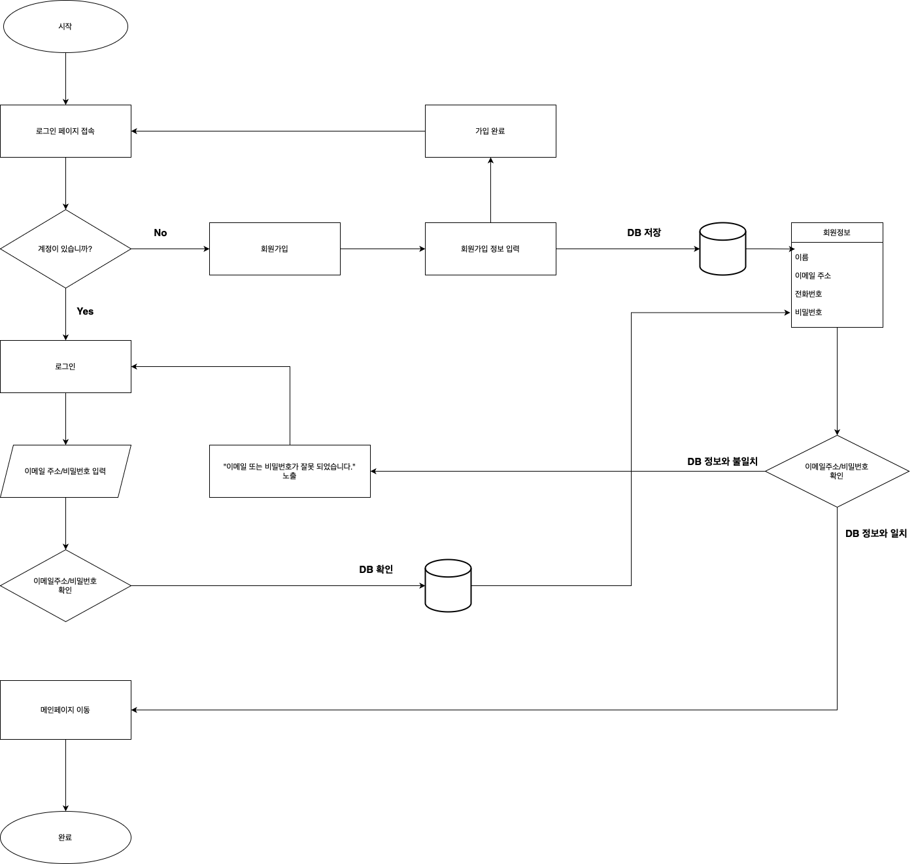
Login and register process (User) _ 우상범

Slide 106
회원가입 페이지
개발담당 : 우상범

Slide 107


로그인 페이지
107
1 | - 이름, 이메일주소, 전화번호입력받기
2 | - 비밀번호 입력받기
3 | - 2번에 입력한 비밀번호와 일치하는지 확인하기 - 불일치 시 불일치 메시지 출력
4 | - 불일치메시지출력
5 | - @을이용한이메일사용체크하기 - @ 미사용한 이메일 사용 시 회원가입 실패 메시지출력
6 | - 필수입력받기
쇼핑 베스트셀러 세트 카페 블로그
회원 가입
블루보틀 온라인 스토어의 회원가입을 환영합니다.
* 표시된 필수항목 입력과 이용약관에 동의해주시기 바랍니다.
이름*
1
입력하지 않았습니다!
6
이메일 주소*
5
올바른 이메일을 입력하세요!
-
-
전화번호*
2
비밀번호*
3
비밀번호 확인*
4
비밀번호가 일치하지 않습니다!

Slide 108

로그인 페이지
108
1 | - 모든 약관의 버튼 체크 시 일괄 체크
2 | - 필수 약관 체크 안 할 시 체크 필요 메시지 출력
3 | - 밑줄 체크 된 영역 클릭 시 약관 내용 페이지로 이동
4 | - 선택약관은 체크 안 해도 회원가입 성공
5 | - (모든내용과필수약관체크시) 회원가입버튼클릭시로그인페이지로이동 - (모든내용과필수약관체크안했을경우) 회원가입버튼클릭해도회원가입페이지그대로
쇼핑 베스트셀러 세트 카페 블로그
* 표시된 항목은 필수 입력 항목 입니다.
1
모든 약관에 동의합니다.
3
2
이용약관에 동의합니다.*
개인 정보 수집 및 이용에 동의합니다.*
개인 정보 처리 위탁에 동의합니다.*
개인정보 국외 이전에 동의합니다.*
4
마케팅 활용 동의 (선택)
5
회원가입

Slide 109
로그인 페이지
109
쇼핑 베스트셀러 세트 카페 블로그
이용 약관
제1조(목적)
이 약관은 블루보틀커피코리아 유한회사(이하”회사”)가 운영하는 사이버 몰(이하 “몰”이라 한다)에서 제공하는 서비스(이하 “서비스”라 한다)를 이용함에 있어 사이버 몰과 이용자의 권리·의무 및 책임사항을 규정함을 목적으로 합니다.
제2조(정의)
① “몰”이란 회사가 재화 또는 용역(이하 “재화 등”이라 함)을 이용자에게 제공하기 위하여 컴퓨터 등 정보통신설비를 이용하여 재화 등을 거래할 수 있도록 설정한 가상의 영업장을 말하며, 아울러 사이버몰을 운영하는 사업자의 의미로도 사용합니다.
② “이용자”란 “몰”에 접속하여 이 약관에 따라 “몰”이 제공하는 서비스를 받는 회원 및 비회원을 말합니다.
③ ‘회원’이라 함은 “몰”에 회원등록을 한 자로서, 계속적으로 “몰”이 제공하는 서비스를 이용할 수 있는 자를 말합니다.
④ ‘비회원’이라 함은 회원에 가입하지 않고 “몰”이 제공하는 서비스를 이용하는 자를 말합니다.

Slide 110
로그인 페이지
110
1 | - 필수입력메시지출력
쇼핑 베스트셀러 세트 카페 블로그
* 표시된 항목은 필수 입력 항목 입니다.
모든 약관에 동의합니다.
이용약관에 동의합니다.*
1
필수 입력 항목입니다!
개인 정보 수집 및 이용에 동의합니다.*
개인 정보 처리 위탁에 동의합니다.*
개인정보 국외 이전에 동의합니다.*
마케팅 활용 동의 (선택)
회원가입

Slide 111
로그인 페이지
개발담당 : 우상범

Slide 112
로그인 페이지
112
1 | - 아이콘클릭시로그인창화면으로이동
2 | - 이메일주소필수입력창
3 | - 비밀번호필수입력창
4 | - 로그인버튼 - 로그인성공시-> 메인페이지로이동 - 로그인실패시-> 실패메시지출력, 로그인창유지
5 | - 회원가입버튼 - 회원가입버튼클릭시회원가입페이지로이동
6 | - <hr> 수평가로선
쇼핑 베스트셀러 세트 카페 블로그
1
로그인
블루보틀 온라인 스토어의 다양한 혜택을 만나보세요
2
이메일 주소*
3
비밀번호*
4
로그인
5
회원가입
6

Slide 113

로그인 페이지
113
1 | - 로그인 실패시 출력되는 메시지
쇼핑 베스트셀러 세트 카페 블로그
로그인
블루보틀 온라인 스토어의 다양한 혜택을 만나보세요
1
이메일 또는 비밀번호가 잘못 되었습니다.
이메일 주소*
비밀번호*
로그인
회원가입

Slide 114
로그인 페이지
114
1 | - (Alert) 로그인 성공시 출력되는 메시지
쇼핑 베스트셀러 세트 카페 블로그
로그인 성공!
1
확인
로그인
1
블루보틀 온라인 스토어의 다양한 혜택을 만나보세요
이메일 주소*
비밀번호*
로그인
회원가입

Slide 115
마이 페이지
개발담당 : 우상범

Slide 116
로그인 페이지
116
1 | 로그인 성공 후 - 아이콘 클릭 시 마이페이지로 이동
2 | 마이페이지 이동 후 - 현재 마이페이지 화면을 글씨 색깔로 표현
3 | - 클릭시 주문 내역으로이동
4 | - 클릭시 로그아웃 - 클릭시 로그인페이지로 이동
5 | - 변경사항 저장 버튼 클릭시(Alert) 저장 성공 메시지출력 - 기존 계정정보에서 새로운 계정정보로 업데이트
쇼핑 베스트셀러 세트 카페 블로그
1
내 계정
계정 정보
2
개인정보
이름*
3
주문내역
전화번호*
4
로그아웃
비밀번호*
비밀번호 확인*
마케팅 수신 동의
마케팅 활용 동의 (선택)
5
변경사항 저장

Slide 117
로그인 페이지
117
1 | - 주문한 제품의 사진
2 | - 제품 이름, 주문일자, 주문번호
3 | - 더보기란 클릭 시 내가 주문한 내역 더 보여주기
4 | - 클릭시 개인 정보 페이지로 이동
5 | - 현재 페이지 글씨 색깔로 표현
쇼핑 베스트셀러 세트 카페 블로그
내 계정
주문 내역
개인정보
제품 이름 :
주문 일자 :
주문 번호 :
4
5
주문내역
1
2
로그아웃
제품 이름 :
주문 일자 :
주문 번호 :
3
더보기

Slide 118
로그인 페이지
118
1 | - 주문한 내역이 없을 경우 메시지 출력
쇼핑 베스트셀러 세트 카페 블로그
내 계정
주문 내역
개인정보
1
주문 내역이 없습니다.
주문내역
로그아웃

Slide 119
Q&A

